Slide 1
Título
Aplicación de Software

Slide 2
Integrantes
Gaes N° : 8
Juan Sebastián Carrillo Velandia
Johao Andres Vega Hernandes
Juan Felipe Nieto Contreras

Slide 3
Planteamiento del Problema
La empresa enfrenta graves problemas con su actual sistema de almacenamiento físico para el inventario y las ventas. La pérdida frecuente de datos afecta su capacidad para cumplir con pedidos y aprovechar oportunidades de venta, lo que resulta en pérdidas financieras y riesgos para la seguridad de la información. Se necesitan soluciones urgentes para mejorar la eficiencia y la seguridad del almacenamiento de datos.

Slide 4
Justificación
La empresa necesita urgentemente mejorar su sistema de almacenamiento de datos para proteger la información crucial y evitar problemas graves. Implementar un sistema de gestión resolvería estos problemas.

Slide 5
Objetivo General
Desarrollar un sistema de información para la gestion de facturacion de la microempresa MATPI.

Slide 6
Objetivos Específicos
Determinar la problemática de la empresa por medio de unos mecanismos de levantamiento de información.
Diseñar un conjunto de diagramas que permitan establecer el alcance del proyecto a partir de lógicas sistemáticas.
Codificar el conjunto de elementos (Front-End - Back-End - Base de Datos) que harán parte del sistema
Realizar el conjunto de pruebas al sistema y corregir errores de tipo lógico o de ejecución que presente

Slide 7
Diseño del Software

Slide 8
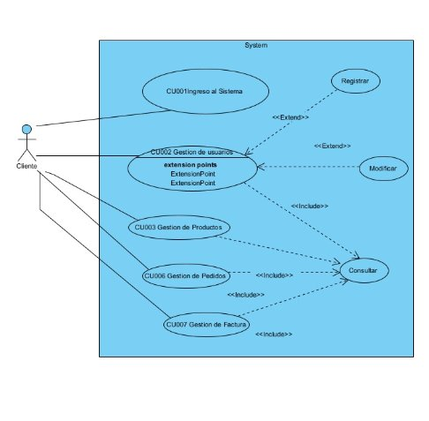
Diagrama de Casos de Uso

Slide 9
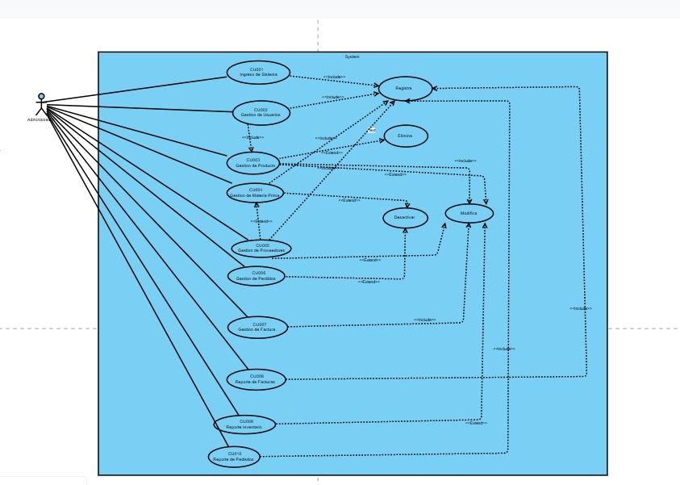
Diagrama de Casos de Uso

Slide 10
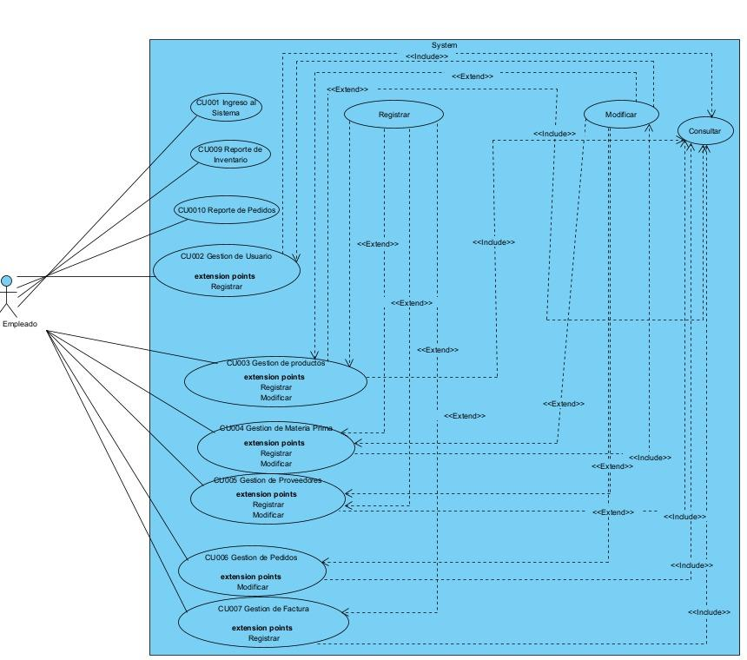
Diagrama de Casos de Uso

Slide 11
Diagrama de Clases

Slide 12
Diagrama de Componentes
Insertar imagen diagrama de Componentes

Slide 13
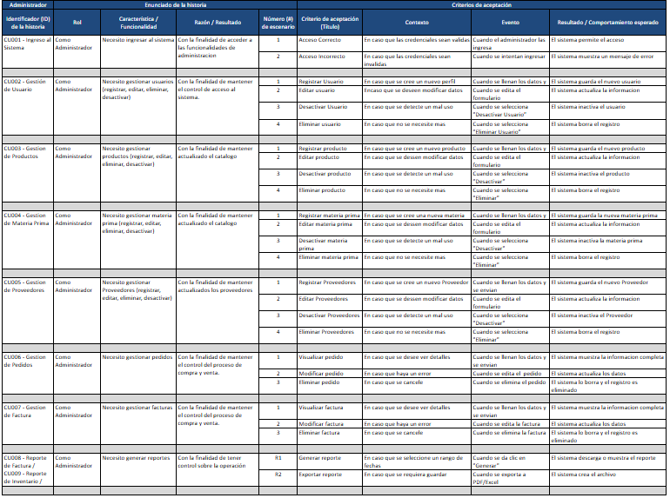
Historias de Usuario

Slide 14
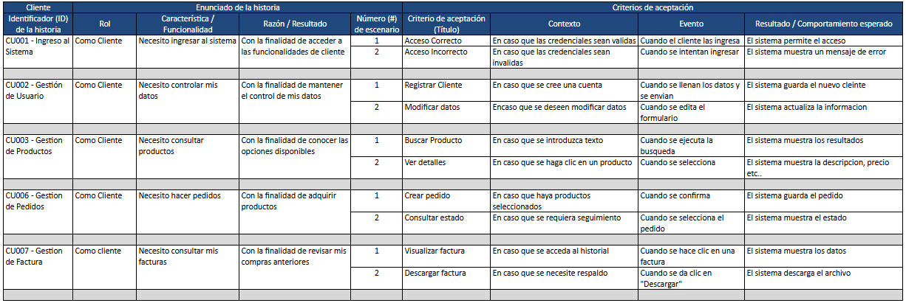
Historias de Usuario

Slide 15
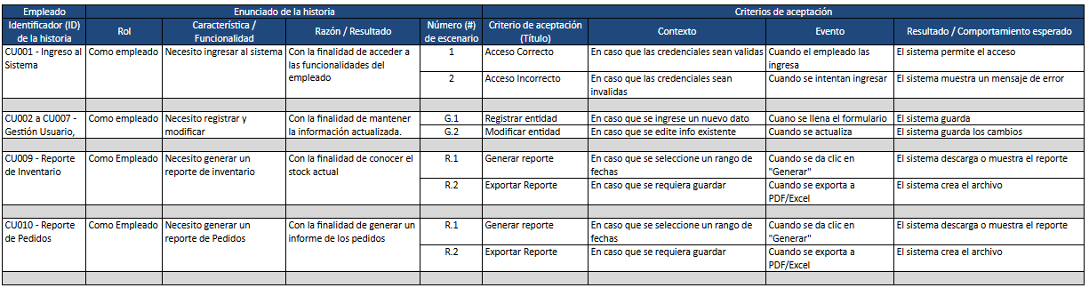
Historias de Usuario

Slide 16
Base de Datos Relaciones

Slide 17
Diagrama Modelo Relacional
Insertar imagen diagrama del Modelo Relacional

Slide 18
Consultas
Insertar imagen de las principales consultas a una tabla y ejecución

Slide 19
Procedimientos Almacenados y/o funciones
Insertar imagen de las principales procedimientos almacenados y/o funciones y ejecución

Slide 20
Roles y Permisos
Insertar tabla de los roles y permisos

Slide 21
Diccionario de Datos

Slide 22
Diseño Web

Slide 23
Interfaz de Inicio
Insertar imagen de la interfaz de inicio del software

Slide 24


